Slide 1
社員と共に
ヴィジョンの実現を目指す飲食店経営者へ
飲食店多店舗化『エフワン８ステップ』
オンラインプログラム
飲食店の多店舗展開への手順を体系的にまとめたプログラム
Copyright(C) 株式会社エフワンコンサルティング All rights reserved.

Slide 2
目次
はじめに：当プログラムの概念と概要
STEP1：社長のリーダーシップ
STEP2：業態コンセプト
STEP3：標準事業計画
STEP4：提供価値の基準、標準の設定管理
STEP5：数値基準、標準の設定管理
STEP6：売上アップを定義する
STEP7：自社メソッド構築（自信店長育成メソッド）
STEP8：自信店長育成カリキュラム
Copyright(C) 2017株式会社エフワンコンサルティング All rights reserved.
Copyright(C) 株式会社エフワンコンサルティング All rights reserved.

Slide 3
飲食店多店舗化の第一歩『モデル店創り』
STEP８：自信店長育成カリキュラム
Copyright(C) 2017株式会社エフワンコンサルティング All rights reserved.
Copyright(C) 株式会社エフワンコンサルティング All rights reserved.
Notes:
さあ、最終ステップです。
ここでは、これまで構築してきた自社メソッドを理解し、実践出来る様になる為の
育成カリキュラムを策定します。
このカリキュラムを策定する事で、店長育成がある意味自動化されます。
仕組みを使える店長をどんどん育成できる事が多店舗化への1番の強みです。
最終章スタートです。

Slide 4
STEP８−１ 店長とは、店長の定義
自社の店長の定義を明確化（明文化する）
Copyright(C) 2017株式会社エフワンコンサルティング All rights reserved.
Copyright(C) 株式会社エフワンコンサルティング All rights reserved.

Slide 5
STEP８−１ 店長とは、店長の定義
WORK
・店長に求める４観点シートを埋める
・４観点シートの役割等から店長の定義の短文を作る
Copyright(C) 2017株式会社エフワンコンサルティング All rights reserved.
＊店長の役割の明確化、共有は『力』
Copyright(C) 株式会社エフワンコンサルティング All rights reserved.

Slide 6
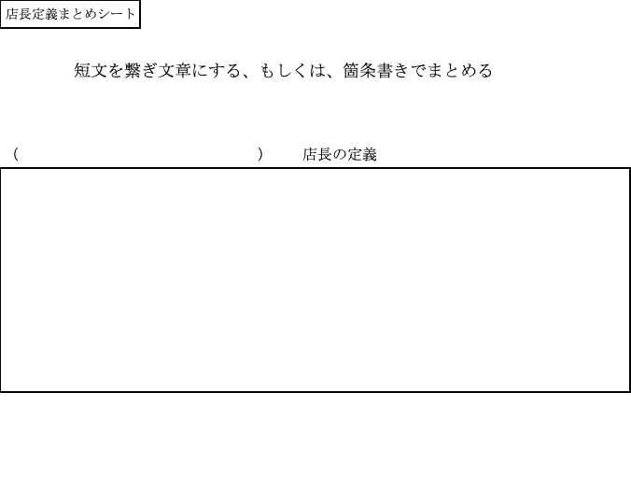
STEP８−１ 店長とは、店長の定義
Copyright(C) 2017株式会社エフワンコンサルティング All rights reserved.
Copyright(C) 株式会社エフワンコンサルティング All rights reserved.

Slide 7
STEP８−２ エフワン８ステップをカリキュラム化する
エフワン８ステップをカリキュラム化する
店長育成とは、
当８ステップ内容と現場作業が理解実践出来るようになる事がゴール！
Copyright(C) 2017株式会社エフワンコンサルティング All rights reserved.
Copyright(C) 株式会社エフワンコンサルティング All rights reserved.

Slide 8
STEP８−２ エフワン８ステップをカリキュラム化する
自信店長育成カリキュラム全体像
１、店長の定義の理解
２、経営理念、ヴィジョン、年度計画の理解
３、コンセプトと事業計画の理解
４、売上、原価、人件費の計画の理解
５、その他経費管理と予算管理の理解
６、自社メソッド（自信店長育成メソッド）の理解
７、アルバイト育成５ステップの理解
８、店長現場作業１０ステップ
Copyright(C) 2017株式会社エフワンコンサルティング All rights reserved.
Copyright(C) 株式会社エフワンコンサルティング All rights reserved.

Slide 9
STEP８−３ 各ステップのポイントを拾い出す
自信店長育成カリキュラム全体像８つより
各項目毎の教育観点を拾い出す
Copyright(C) 2017株式会社エフワンコンサルティング All rights reserved.
Copyright(C) 株式会社エフワンコンサルティング All rights reserved.

Slide 10
STEP８−３ 各ステップのポイントを拾い出す
WORK
２、経営理念、ヴィジョン、年度計画の理解
Copyright(C) 2017株式会社エフワンコンサルティング All rights reserved.
Copyright(C) 株式会社エフワンコンサルティング All rights reserved.

Slide 11
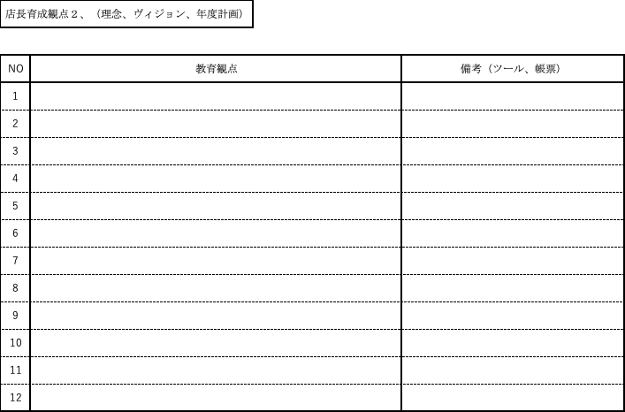
STEP８−３ 各ステップのポイントを拾い出す
WORK
Copyright(C) 2017株式会社エフワンコンサルティング All rights reserved.
Copyright(C) 株式会社エフワンコンサルティング All rights reserved.

Slide 12
STEP８−３ 各ステップのポイントを拾い出す
WORK
３、コンセプトと事業計画の理解
Copyright(C) 2017株式会社エフワンコンサルティング All rights reserved.
Copyright(C) 株式会社エフワンコンサルティング All rights reserved.

Slide 13
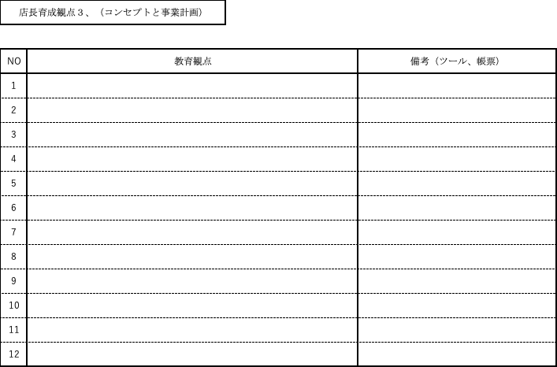
STEP８−３ 各ステップのポイントを拾い出す
WORK
Copyright(C) 2017株式会社エフワンコンサルティング All rights reserved.
Copyright(C) 株式会社エフワンコンサルティング All rights reserved.

Slide 14
STEP８−３ 各ステップのポイントを拾い出す
WORK
４、売上、原価、人件費管理の理解
Copyright(C) 2017株式会社エフワンコンサルティング All rights reserved.
Copyright(C) 株式会社エフワンコンサルティング All rights reserved.

Slide 15
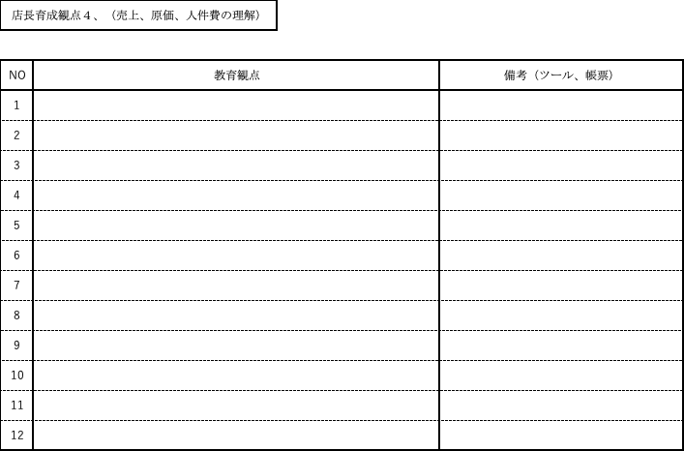
STEP８−３ 各ステップのポイントを拾い出す
WORK
Copyright(C) 2017株式会社エフワンコンサルティング All rights reserved.
Copyright(C) 株式会社エフワンコンサルティング All rights reserved.

Slide 16
STEP８−３ 各ステップのポイントを拾い出す
WORK
５、その他経費、年度予算管理の理解
Copyright(C) 2017株式会社エフワンコンサルティング All rights reserved.
Copyright(C) 株式会社エフワンコンサルティング All rights reserved.

Slide 17
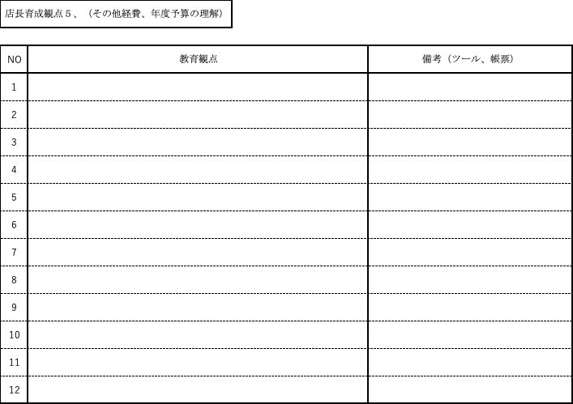
STEP８−３ 各ステップのポイントを拾い出す
WORK
Copyright(C) 2017株式会社エフワンコンサルティング All rights reserved.
Copyright(C) 株式会社エフワンコンサルティング All rights reserved.

Slide 18
STEP８−３ 各ステップのポイントを拾い出す
WORK
６、自社メソッド（自信店長育成メソッド）の理解
Copyright(C) 2017株式会社エフワンコンサルティング All rights reserved.
Copyright(C) 株式会社エフワンコンサルティング All rights reserved.

Slide 19
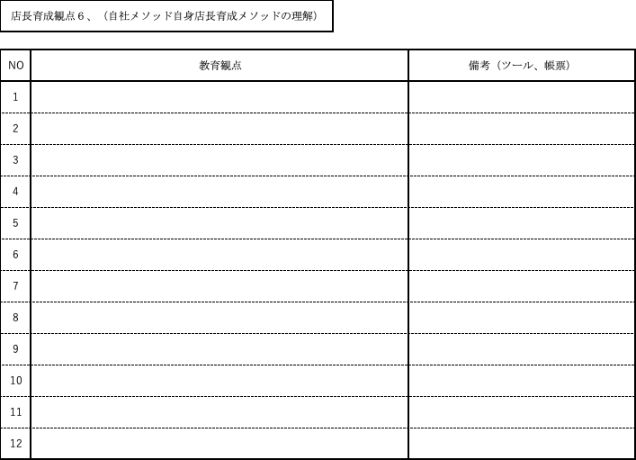
STEP８−３ 各ステップのポイントを拾い出す
WORK
Copyright(C) 2017株式会社エフワンコンサルティング All rights reserved.
Copyright(C) 株式会社エフワンコンサルティング All rights reserved.

Slide 20
STEP８−３ 各ステップのポイントを拾い出す
WORK
７、アルバイト育成５ステップの理解
Copyright(C) 2017株式会社エフワンコンサルティング All rights reserved.
Copyright(C) 株式会社エフワンコンサルティング All rights reserved.

Slide 21
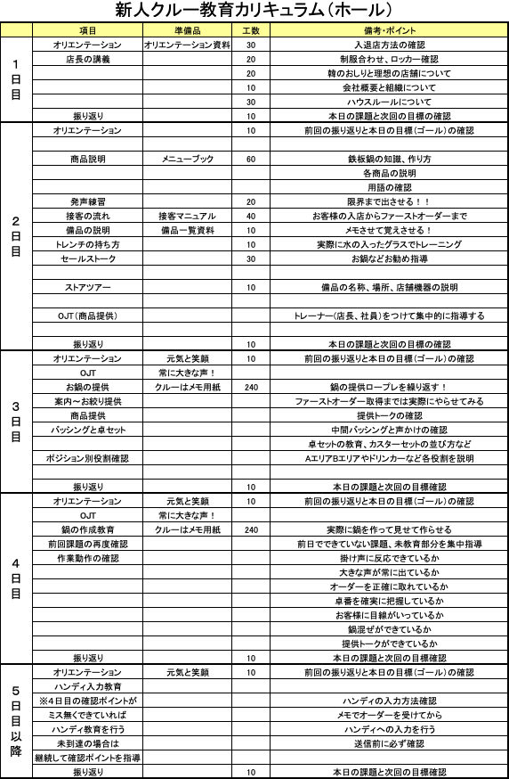
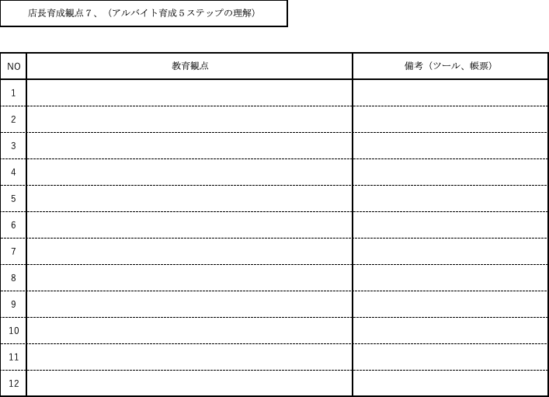
STEP８−３ 各ステップのポイントを拾い出す
WORK
Copyright(C) 2017株式会社エフワンコンサルティング All rights reserved.
Copyright(C) 株式会社エフワンコンサルティング All rights reserved.

Slide 22
STEP８−３ 各ステップのポイントを拾い出す
WORK
８、店長現場作業１０ステップの理解
Copyright(C) 2017株式会社エフワンコンサルティング All rights reserved.
Copyright(C) 株式会社エフワンコンサルティング All rights reserved.

Slide 23
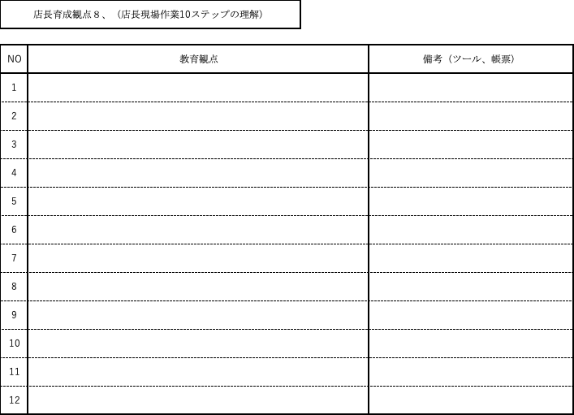
STEP８−３ 各ステップのポイントを拾い出す
WORK
Copyright(C) 2017株式会社エフワンコンサルティング All rights reserved.
Copyright(C) 株式会社エフワンコンサルティング All rights reserved.

Slide 24
STEP８−３ 各ステップのポイントを拾い出す
WORK
店長研修カリキュラム（現場オペレーション編）
オリエンテーション
メニュー理解（略語、オーダーシステム、店内レイアウト等）
レシピ、マニュアル確認、理解
ポジション１、1日の流れ理解
ポジション２、ドリンクメニュー、喫茶
ポジション３、
ポジション４
マネージャー業務
・ピークタイムコントロール
・ワークスケジューリングの理解（人員配置と入客数予測）
新人クルー研修（人員戦力表の作成）
ホウレンソウ業務の実際（自信店長メソッドの進め方）
Copyright(C) 2017株式会社エフワンコンサルティング All rights reserved.
Copyright(C) 株式会社エフワンコンサルティング All rights reserved.

Slide 25
STEP８−３ 各ステップのポイントを拾い出す
８つのシートに書き出した項目が
店長教育のポイントとなる。
このポイントと現場作業１０ステップを
30日カレンダーに落とし込む
各1日毎の課題を研修ディリーシートに
落とし込み、完成！
Copyright(C) 2017株式会社エフワンコンサルティング All rights reserved.
Copyright(C) 株式会社エフワンコンサルティング All rights reserved.

Slide 26
STEP８−４ カリキュラム化
WORK
各ステップ毎のポイント拾い出しポイントを
30日カレンダーに落とし込む
Copyright(C) 2017株式会社エフワンコンサルティング All rights reserved.
Copyright(C) 株式会社エフワンコンサルティング All rights reserved.

Slide 27
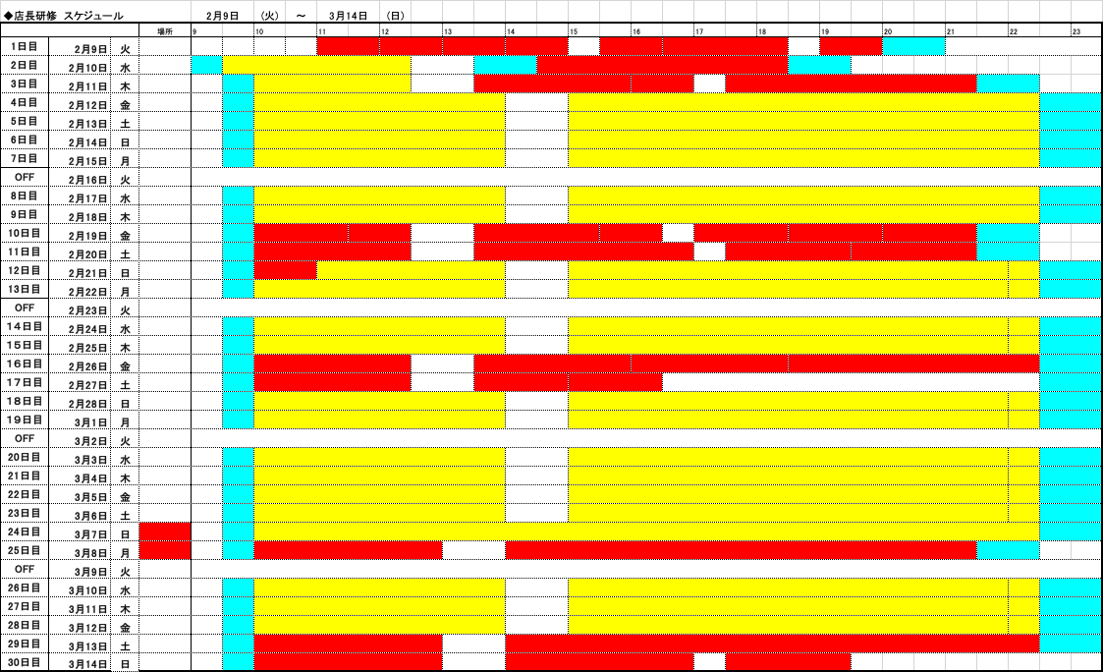
STEP８−４ カリキュラム化
WORK
Copyright(C) 2017株式会社エフワンコンサルティング All rights reserved.
Copyright(C) 株式会社エフワンコンサルティング All rights reserved.

Slide 28
STEP８−４ カリキュラム化
WORK
カレンダーの1日毎の課題、スケジュールを
研修ディリーシートにまとめる
Copyright(C) 2017株式会社エフワンコンサルティング All rights reserved.
Copyright(C) 株式会社エフワンコンサルティング All rights reserved.

Slide 29
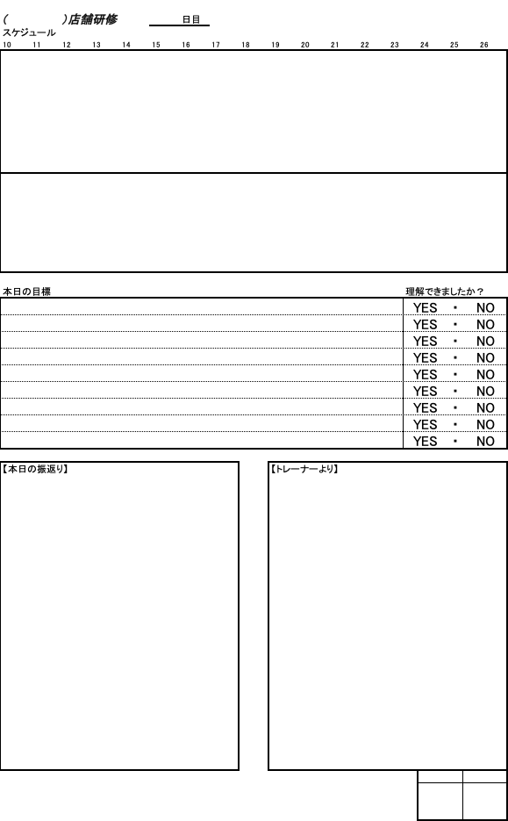
STEP８−４ カリキュラム化
WORK
Copyright(C) 2017株式会社エフワンコンサルティング All rights reserved.
Copyright(C) 株式会社エフワンコンサルティング All rights reserved.

Slide 30
Copyright(C) 2017株式会社エフワンコンサルティング All rights reserved.
Copyright(C) 株式会社エフワンコンサルティング All rights reserved.

Slide 31
Copyright(C) 2017株式会社エフワンコンサルティング All rights reserved.
Copyright(C) 株式会社エフワンコンサルティング All rights reserved.

